Slide 1

AN NINH MẠNG MÁY TÍNH
TÌM HIỂU CÁC PHƯƠNG PHÁP TẤN CÔNG TỪ CHỐI DỊCH VỤ
( DENIAL OF SERVICE)
Thuyết trình bởi Nhóm 28

Slide 2


Xin chào, các bạn cùng lớp!
Chúng tôi là Nhóm 28!

Slide 3





Thành viên
Hoàng Kiệt
Huỳnh Long
Đình Trí
Kim Hiền

Slide 4

Mục lục
01
Sơ lược về DoS
1.1 Khái niệm
1.2 Mục đích
1.3 Hậu quả của tấn công DoS
1.4 Lịch sử của DoS và một số vụ tấn công DoS nổi tiếng
02
Tấn công DoS
2.1 Các dạng tấn công DoS
2.2 Phương pháp phát hiện tấn công DoS
2.2 Phương pháp phòng chống tấn công DoS
03
Demo

Slide 5

CHƯƠNG 1
SƠ LƯỢC VỀ DOS

Slide 6
Sơ lược về DOS
1.1 Khái niệm
Tấn công DoS ( Denial of Service ) là một kiểu tấn công mà một người làm cho một hệ thống không thể sử dụng, hoặc làm cho hệ thống đó chậm đi một cách đáng kể với người dùng bình thường, bằng cách làm quá tải tài nguyên của hệ thống .Đây là kiểu tấn công đơn giản nhất.

Slide 7
Sơ lược về DOS
Đặc điểm của phương pháp tấn công này là ở chỗ kẻ tấn công không thực sự xâm nhập vào hệ thống hay truy cập vào dữ liệu của hệ thống mà làm quá tải tài nguyên hệ thống.
Từ đó làm cho hệ thống sụp đổ hoặc không có khả năng phục vụ người dùng bình thường, do đó DOS được xếp vào loại hình tấn công mạng mang tính chất “phá hoại”.

Slide 8

Minh họa tấn công DoS

Slide 9
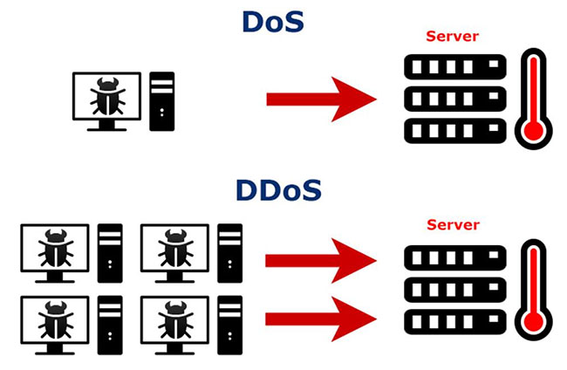

Slide 10

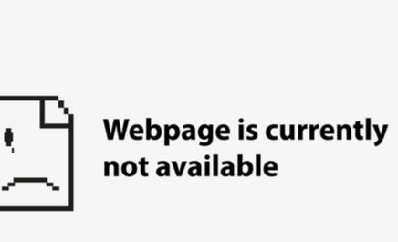
Sơ lược về DOS
1.2 Mục đích
Nạn nhân của DoS :
- Ngân hàng
- Doanh nghiệp thương mại
- Công ty truyền thông
- Các trang báo
- Mạng xã hội

Slide 11
Sơ lược về DOS
1.2 Mục đích
Mục đích của DoS thường là:
- Cố gắng chiếm băng thông mạng và làm hệ thống mạng bị ngập (flood)
- Cố gắng làm ngắt kết nối giữa hai máy, và ngăn chặn quá trình truy cập vào dịch vụ.
- Cố gắng ngăn chặn những người dùng cụ thể vào một dịch vụ nào đó.
- Cố gắng ngăn chặn các dịch vụ không cho người khác có khả năng truy cập vào.

Slide 12

Sơ lược về DOS
1.3 Hậu quả
Hậu quả để lại vô cùng lớn :
- Hệ thống, máy chủ bị DoS sẽ bị ảnh hưởng.
- Ảnh hưởng đến doanh thu và chi phí khắc phục của doanh nghiệp.
- Làm gián đoạn công việc, ảnh hưởng hiệu suất công việc.
- Người dùng rời bỏ.

Slide 13
Sơ lược về DOS
1.4 Lịch sử của DOS và một số vụ tấn công DOS nổi tiếng :
- Vào tháng 2/2000, Một cuộc tấn công DDOS quy mô lớn đã được thực hiện nhắm vào các site như Yahoo.com, amazon.com, buy.com, cnn.com và eBay.com. Trong đó cá biệt có Yahoo khi đạt được pha Ping kỷ lục với 1GB/s.

Slide 14
Sơ lược về DOS
- Vào tháng 8 năm 2003 thì Microsoft ra mắt bộ office 2003 mới, không biết là do bộ office 2003 mới đấy nó "ngốc" thế nào hay là các hacker là fan của dòng office 2002 thế là vào ngày 15 tháng 8 năm 2003, Microsoft đã chịu đợt tấn công DoS cực mạnh và làm gián đoạn websites trong vòng 2 giờ. Vụ việc khiến cho Microsoft phải dời lịch ra mắt Office 2003 lại gần một tuần vào ngày 19.

Slide 15
CHƯƠNG 2
TẤN CÔNG DOS

Slide 16

2.1 Phân loại cách thức tấn công
Với tấn công DOS thì chia ra làm 3 loại :
- Tấn công Volumetric
-Tấn công Protocol attacks
- Tấn công Application layer attack

Slide 17
2.1 Phân loại cách thức tấn công
Tấn công Volumetric:
-Tấn công băng thông làm bão hòa băng thông mà hệ thống bị nhắm đến sử dụng. Đây là kỹ thuật thường gặp nhất và cũng là dễ thực hiện nhất. Thường thì những kẻ tấn công sẽ vận dụng các kỹ thuật khuếch đại để sinh ra các request mà không cần dùng đến một lượng lớn tài nguyên.
Ví dụ: ICMP Flood, UDP Flood, IPSec Flood,...

Slide 18
2.1 Phân loại cách thức tấn công
Tấn công Protocol attacks:
-Các cuộc tấn công giao thức tận dụng các lỗ hổng ở Layer 3 hoặc Layer 4 của mô hình OSI, nghĩa là chúng sẽ sử dụng hết bộ nhớ, các lõi xử lý, hoặc làm quá tải nguồn thiết bị hoặc các mạng lưới giữa hệ thống bị nhắm đến và user ở đầu kia.
Ví dụ: SYN Floods, Ping of Death, Smurf DDoS,..

Slide 19
2.1 Phân loại cách thức tấn công
Tấn công Application attacks:
-Tấn công tầng ứng dụng là loại hình tấn công hiệu quả nhất và rất khó để phát hiện và giảm thiểu. Những cuộc tấn công kiểu này không cần dùng lượng lớn request như các loại hình tấn công khác. Mục tiêu của tấn công DDoS là một khía cạnh của máy chủ hoặc ứng dụng. Tất cả các request đều có vẻ bình thường nên ứng dụng sẽ cố gắng phản hồi từng request một, dẫn đến việc bị quá tải.
Ví dụ: Http Flood,...

Slide 20
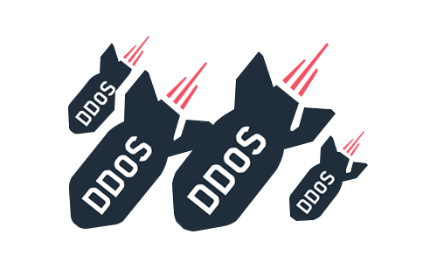
2.1 Phân loại cách thức tấn công
Các loại tấn công phổ biến hiện nay:
- SYN Flood
- UDP Flood
- HTTP Flood
- Ping of Death
- Smurf Attack

Slide 21
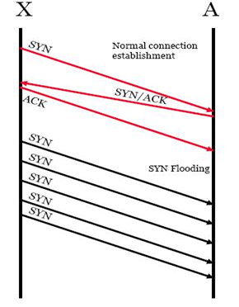
SYN Flood Attack
- SYN Flood khai thác điểm yếu trong chuỗi kết nối TCP, được gọi là bắt tay ba chiều. Máy chủ sẽ nhận được một thông điệp đồng bộ (SYN) để bắt đầu "bắt tay". Máy chủ nhận tin nhắn bằng cách gửi cờ báo nhận (ACK) tới máy lưu trữ ban đầu, sau đó đóng kết nối. Tuy nhiên, trong một SYN Flood, tin nhắn giả mạo được gửi đi và kết nối không đóng
=> dịch vụ sập.

Slide 22
Smurf Attack
Smurf Attack khai thác giao thức Internet (IP) và ICMP (Internet Control Message Protocol) sử dụng một chương trình phần mềm độc hại gọi là smurf. Nó giả mạo một địa chỉ IP và sử dụng ICMP, sau đó ping các địa chỉ IP trên một mạng nhất định.

Slide 23
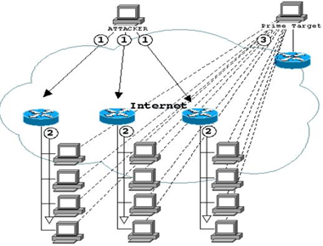

Slide 24
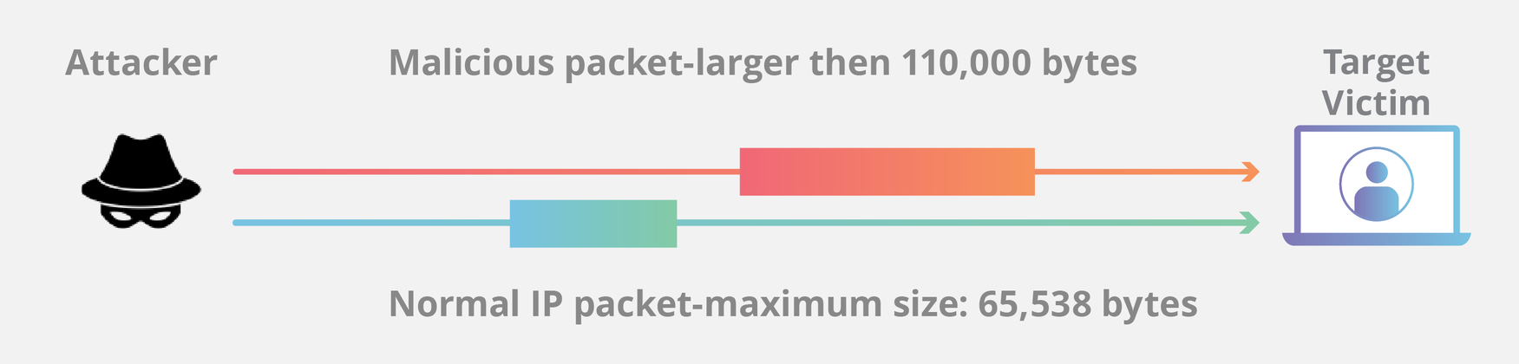
Ping Of Death Attack
- Ping of death (hay còn gọi là PoD) là một dạng tấn công DoS, trong đó kẻ tấn công vào hệ thống máy tính bằng việc gửi lệnh ping không đúng định dạng hoặc độc hại đến một máy tính. Khiến hệ thống mất ổn định, đóng băng hoặc làm sập hệ thống trong một khoảng thời gian nhất định.

Slide 25
Ping Of Death Attack
- Kẻ tấn công lợi dụng giao thức ICMP gửi gói tin có kích thước lớn 65.538 bytes
- Nạn nhân khi nhận được gói tin quá lớn sẽ làm máy bị treo, reboot, crash,...

Slide 26
UDP Flood Attack
Tấn công UDP FLood chính là một kiểu tấn công DDoS. Trong đó một số lượng lớn các packets User Datagram Protocol (UDP) được gửi đến server. Mục tiêu nhằm áp đảo khả năng xử lý và phản hồi của thiết bị. Firewall bảo vệ server mục tiêu cũng có thể bị cạn kiệt do UDP Flood. Dẫn đến DDoS với lưu lượng 1 cách hợp pháp.
Quy trình tấn công:
- Kẻ tấn công gửi một số lượng lớn gói tin UDP đến nạn nhân.
- Máy nạn nhân sẽ kiểm tra các ứng dụng với cổng và thấy rằng không có ứng dụng nghe ở cổng nên sẽ trả lời với một gói ICMP “không thể truy cập"
- Hệ thống bị buộc phải gửi nhiều gói tin ICMP dẫn đến mất khả năng xử lý các yêu cầu của các khách hàng thông thường

Slide 27
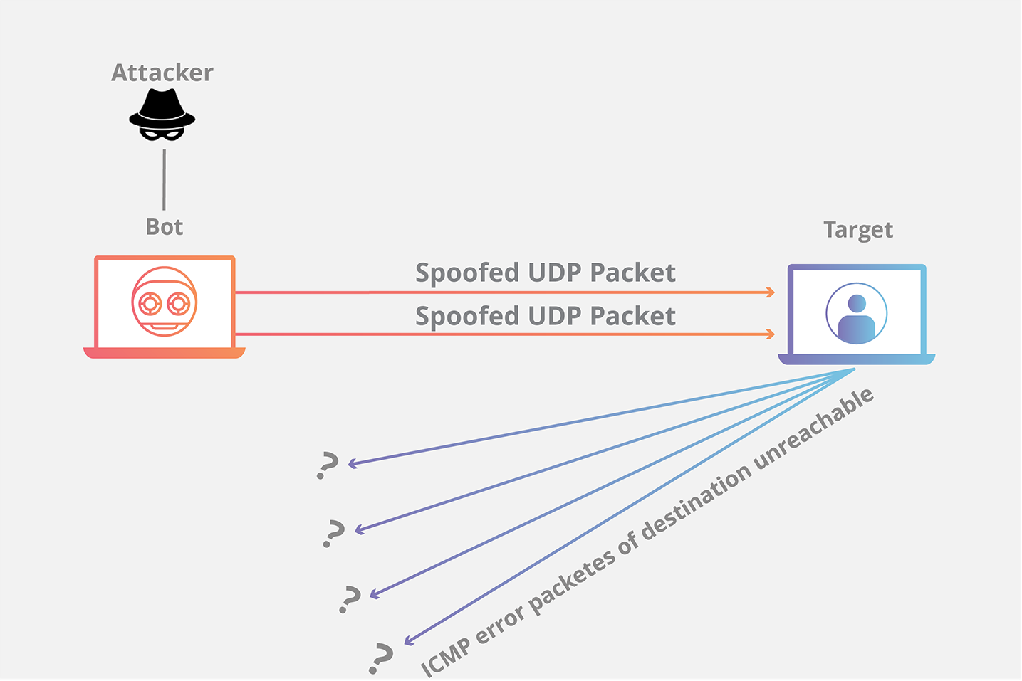

Slide 28
HTTP Flood Attack
HTTP flood là một kiểu tấn công Distributed Denial of Service (DDoS - từ chối dịch vụ phân tán), trong đó kẻ tấn công khai thác các yêu cầu HTTP GET hoặc POST có vẻ hợp pháp để tấn công máy chủ web hoặc ứng dụng.
Gồm 2 dạng :
+ Get Flood : thường được sử dụng để truy xuất các nội dung tĩnh như hình ảnh.
+ Post Flood : yêu cầu máy chủ thực hiện một số loại xử lý để truy cập các tài nguyên động, cơ sở dữ liệu
⟹ POST thường được sử dụng để tấn công nhằm gây hao tổn tài nguyên hệ thống.

Slide 29
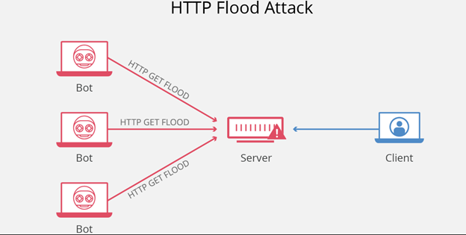

Slide 30

2.2 Phương pháp phát hiện tấn công DOS
Các dấu hiệu nhận biết bạn đang bị tấn DoS + Băng thông sụp giảm nghiêm trọng.
+ Website, hệ thống bị sập hoàn toàn.
+ Lưu lượng truy cập bất thường.
+ Mất kết nối đột ngột với các thiết bị cùng mạng.

Slide 31
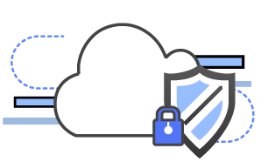
2.3 Phương pháp phòng chống
- Tăng băng thông, sử dụng các hệ thống cân bằng tải…
- Sử dụng bộ lọc, tăng backlog, giảm SYN-RECEIVED Timer, SYN caching, tường lửa,…
- Chuyển hướng dung lượng.
- Sử dụng các CDN để giảm thiểu ảnh hưởng của tấn công DoS

Slide 32
2.3 Phương pháp phòng chống
- Xây dựng hệ thống định mức, giới hạn cho người sử dụng, nhằm mục đích ngăn ngừa trường hợp người sử dụng ác ý muốn lợi dụng các tài nguyên trên server để tấn công chính server hoặc mạng và server khác.

Slide 33

Cảm ơn thầy và các bạn đã lắng nghe

